Slide 1
المعمل الثالث
طرق وأساليب الرسم العلمي

Slide 2
كثيرا ما نحتاج أثناء دراستنا لعلم الأحياء لرسم العينات أو الكائنات التي ندرسها، وهنا تواجهنا مشكلة عدم المقدرة على رسم كل التفاصيل أو عدم إلمامنا بقواعد الرسم العلمي.
مبدئيا وقبل كل شيء الرسم العلمي لا يعتمد على مهارات الرسم الفني وكل ما تحتاجه لعمل رسم علمي هو إلمامك بتفاصيل العينة وفحصك الجيد لأكثر من شكل لها ثم تقوم بجمع هذه التفاصيل في رسم واحد وتضع عليه البيانات كاملة.
ويتطلب الرسم العلمي دراية كاملة وفحص دقيق للعينة لتحديد التفاصيل الهامة التي يجب تواجدها بالرسم والتفاصيل الثانوية أو المعيبة التي يجب تجاهلها في الرسم.

Slide 3
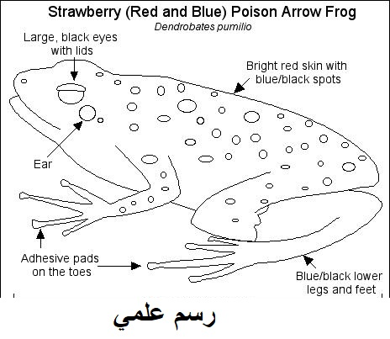
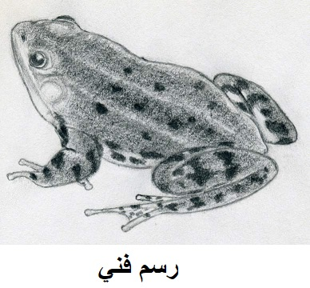

Slide 4
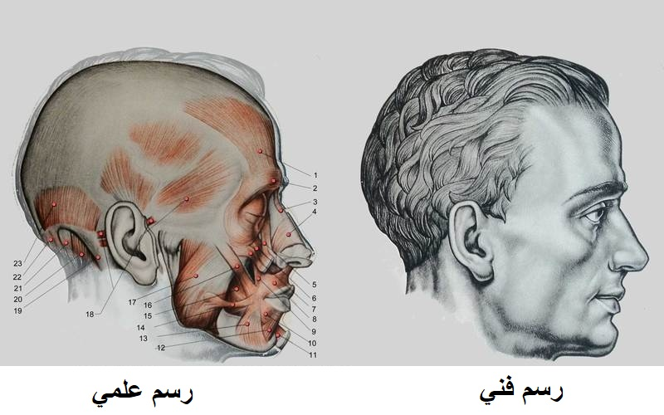

Slide 5
لماذا نحتاج للرسم العلمي؟
كثيرا ما تتساءل عن اجابة لهذا السؤال خصوصا عند بداية دراستك لعلم الأحياء والإجابة ببساطة هي:
توضيح مدى إلمام الطالب بالتفاصيل والفحص السليم للعينات: أنت تتعامل مع عينات من كائنات حية تم تجهيزها في أغلب الأحيان بطريقة يدوية لفحصها ودراستها والهدف الأساسي من رسمك لتلك العينات هو التأكد من مدى إلمامك بتفاصيل العينة وفحصك الجيد لها، فمثلا قد يحدث خطأ عند فحصك لعينة من بشرة البصل تم تحضيرها يدويا وبدلا من رسمك لخلايا القشرة قد ترسم فقاعات الهواء الموجودة اسفل غطاء الشريحة وهنا يكون الرسم دليلا على ما رأيته وفهمته ومساعدا لمعلمك على ايضاح هذا الخطأ وتصحيحه لك.

Slide 6
لماذا نحتاج للرسم العلمي؟
رسم مثالي ثنائي الأبعاد: عند رسم كامل جسم الكائن الحي فأنت تحتاج لفحصه من زوايا كثيرة وأيضا فحص عدة عينات من نفس الكائن وفي بعض الأحيان تكون هناك بعض الصفات الغير طبيعية في العينة (بعض الاوراق أو الفروع المعيبة أو المتقطعة مثلا في جزء من نبات)، وهنا يأتي دور الرسم العلمي عند قيامك بعمل رسم علمي واحد لشكل مثالي خالي من العيوب ويوضح كل التفاصيل الطبيعية للعينة وذلك بشكل ثنائي الأبعاد على الورق.

Slide 7
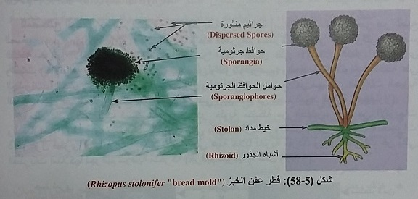
لماذا نحتاج للرسم العلمي؟
رسم يحد من التداخل البصري للألوان والظلال: الصور الفوتوغرافية توضح شكل عينة واحدة ومن زاوية تصوير واحدة ومهما كانت العينة مثالية فلن تتمكن من ايضاح كل التفاصيل، لذا تجد في كثير من الأحيان أن الكتب العلمية تستخدم صورا فوتوغرافية للعينات ولكن تكون مصحوبة دائما برسم علمي تفصيلي للعينات وعليه كل البيانات.

Slide 8
أنواع الرسم العلمي
رسم تخطيطي: يوضح خطوات إجراء تجربة علمية أو تفاعل كيميائي أو دورة حياة.
رسم توضيحي: يوضح الشكل التشريحي أو الشكل الخارجي أو التركيب النسيجي للعينة.
وقد يحدث أحياناً خلط في تلك المسميات ولكن يبقى الهدف من كل نوع منها مختلف تماماً عن الأخر.

Slide 9
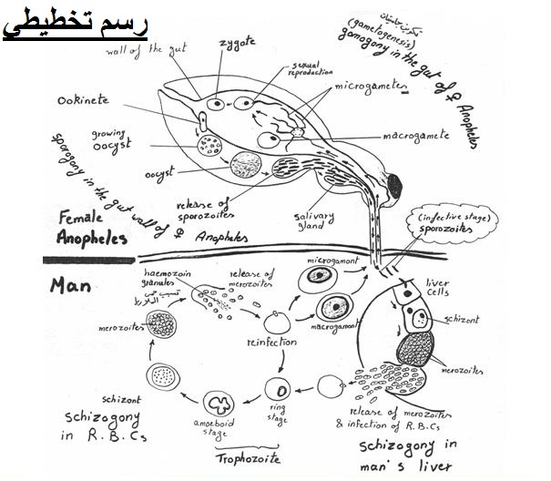

Slide 10
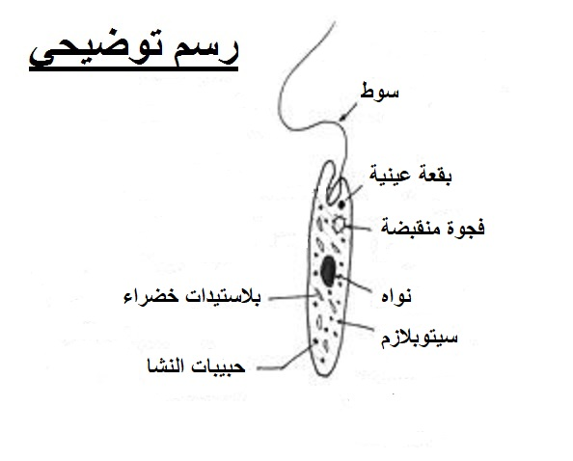
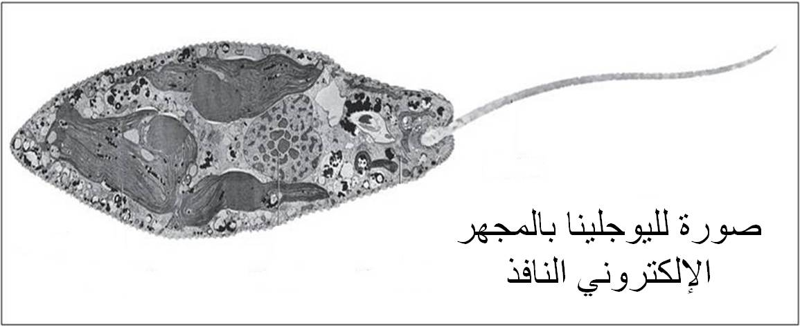

Slide 11
أساسيات الرسم العلمي
الرسم بخطوط واضحة وغير متداخلة بحيث يظهر تركيب العينة بدون تكرار للتفاصيل.
تجنب رسم خطوط متداخلة أو متقطعة.
تجنب التنقيط والتظليل العشوائي كمحاولة لإظهار اختلاف اللون أو الملمس، وعند الحاجة قم بالتنقيط أو التظليل بشكل منتظم بقدر الإمكان.
افحص أكثر من شكل للعينة الواحدة واهتم بتحديد التفاصيل الأساسية التي يجب اظهارها بالرسم.
حدد الهدف من الرسم أولاً (هل هو اظهار الشكل الخارجي أو اظهار التراكيب الداخلية أو صفة وتركيبة محددة وهكذا) قبل أن تبدأ في رسم العينة.

Slide 12
أساسيات الرسم العلمي
اهتم بالأبعاد ونسب رسم المكونات بالنسبة لبعضها، فمثلا لا يجب ان ترسم دودة صغيرة بعينين كبيرتين جدا إلا إذا كانت في الحقيقة كذلك، أو خلية كبيرة بنواه صغيرة جدا وهكذا (يجب أن يكون الرسم معبرا عن أبعاد ونسب المكونات في الواقع).
تجنب استخدام الأدوات الهندسية (مثل المسطرة أو الفرجار) لرسم مربع أو دائرة مثلا مهما ظهرت ابعادها منتظمة في الحقيقة. لرسم خلية نحل مثلا لا تستخدم الأدوات الهندسية وارسمها باليد. يمكن استخدام المسطرة لرسم الأسهم فقط.
يتم رسم الأسهم بخطوط مستقيمة وغير متداخلة وباستخدام المسطرة ثم في النهاية تكتب البيانات على الرسم بخط واضح.

Slide 13
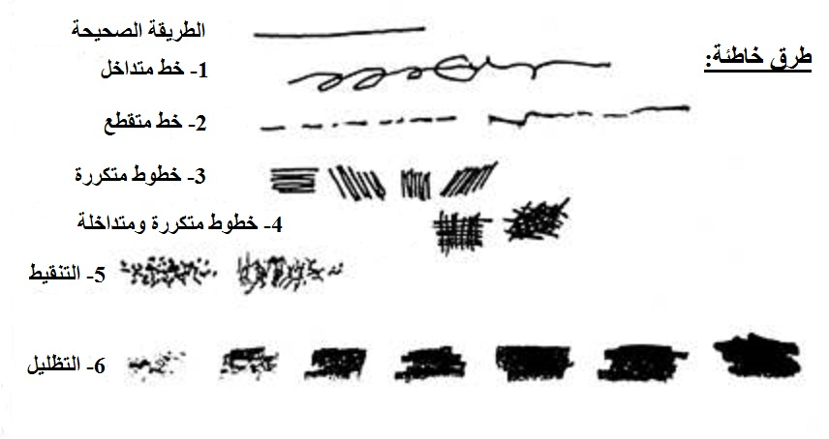
توضح الأشكال التالية الطرق الصحيحة والطرق الخاطئة للرسم العلمي

Slide 14
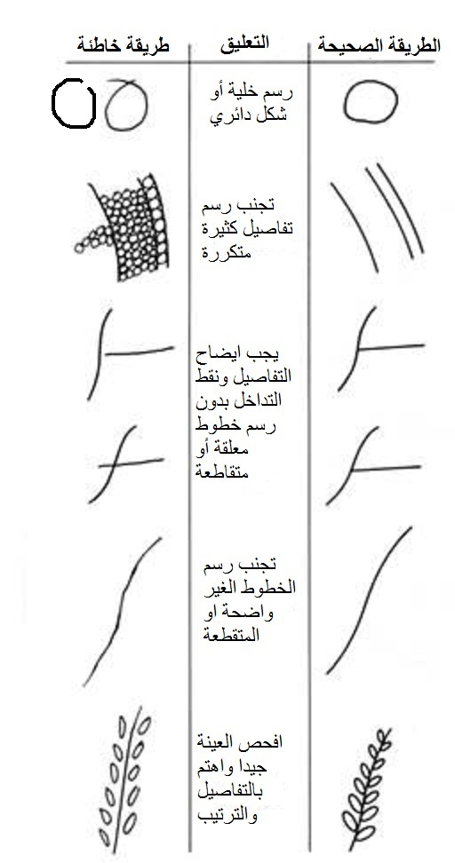
توضح الأشكال التالية الطرق الصحيحة والطرق الخاطئة للرسم العلمي

Slide 15
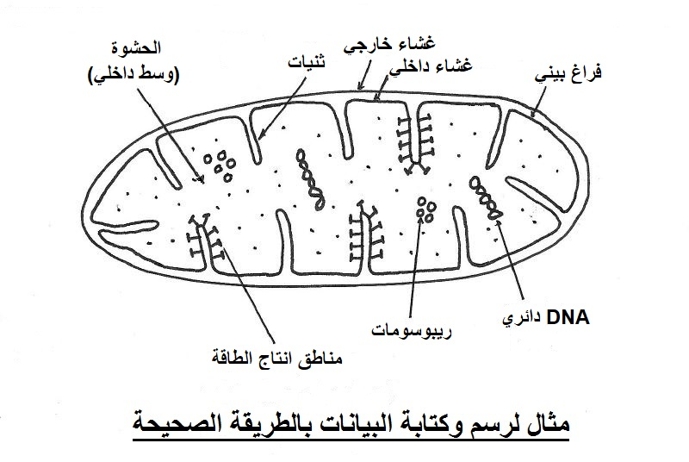
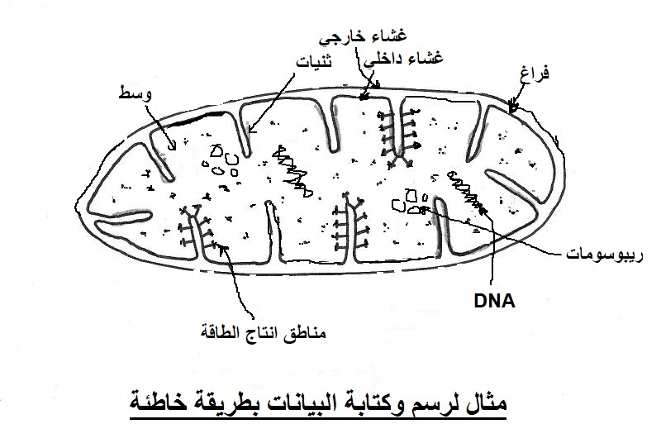

Slide 16
كما تعلمت في المرات السابقة فإنه لفحص عينة على المجهر الضوئي يجب أن تكون شفافة وغير سميكة لتسمح بنفاذ الضوء من خلالها أثناء فحصها على المجهر، وفي العينات كبيرة الحجم مثل المرئ أو الكلى أو ساق النبات والجذر مثلا فإنه يلزم تقطيع العينة إلى شرائح لتسهيل فحصها.
هناك طريقتين لتقطيع العينات التي لها أبعاد (لها طول وعرض):
قطاع طولي: تقطع العينة بطولها.
قطاع عرضي: تقطع العينة بعرضها.
أما العينات التي ليس لها أبعاد مثل الجلد مثلا فيسمى مقطع رأسي (من الخارج للداخل) أو في حالة الكبد يسمى قطاع فقط.
ويحتاج الأمر لشيء من التخيل للأبعاد الفراغية عند فحص ورسم مثل هذه العينات.

Slide 17
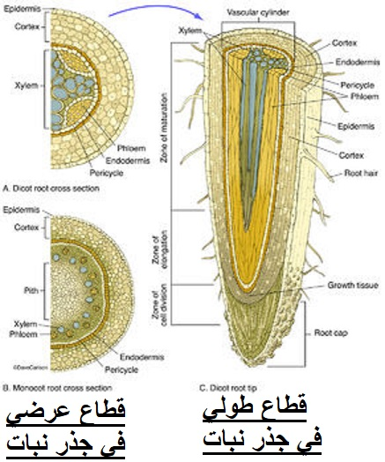

Slide 18
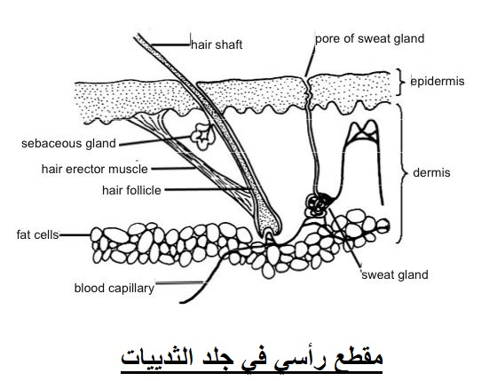
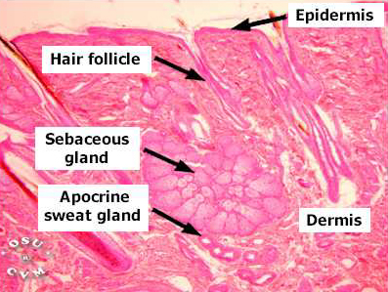

Slide 20
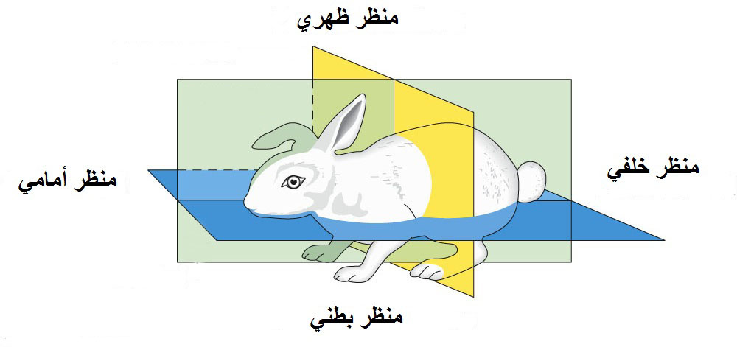
عند رسم العينات الكاملة مثل ضفدع أو أرنب فهناك مسميات لإتجاهات الرسم نعرضها في الصورة التالية:
لاحظ: الصورة المعروضة أمامك تمثل منظر جانبي

Slide 21
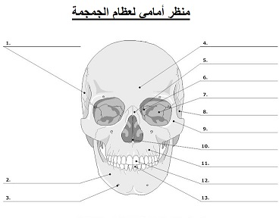
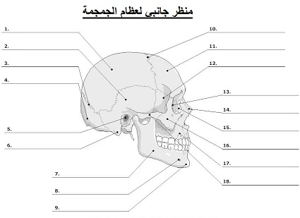

Slide 22
الجزء العملي
تخيل لو قمت بعمل قطاع طولي وقطاع عرضي للقلم الرصاص الذي تستخدمه وقم بعمل رسم بالبيانات لشكل قطاع طولي وقطاع عرضي في قلم رصاص.
ارسم شكل خلايا بشرة البصل التي فحصتها مسبقا بطريقة علمية سليمة (يمكنك تصحيح الرسم الذي قمت بعمله مسبقا وتفادي الأخطاء التي وقعت فيها قبل إلمامك بقواعد الرسم العلمي).
ارسم شكل حبيبات النشا من البطاطس التي فحصتها مسبقا بطريقة علمية سليمة (يمكنك تصحيح الرسم الذي قمت بعمله مسبقا وتفادي الأخطاء التي وقعت فيها قبل إلمامك بقواعد الرسم العلمي).
ارسم ورقة نبات واحدة (من عينة النبات المعروضة أمامك) وحدد على الرسم التفاصيل الخارجية للورقة وشكل التفرعات.
ارسم منظر امامي ومنظر جانبي لجسم الأرنب – وضح البيانات على الرسم.

Slide 23
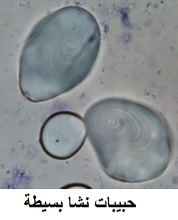
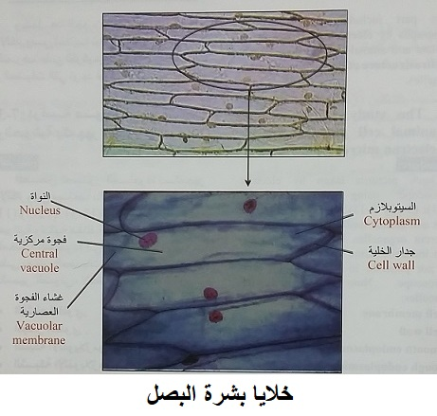
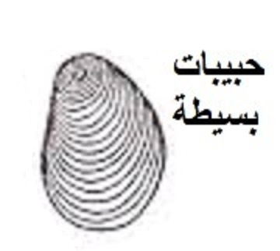
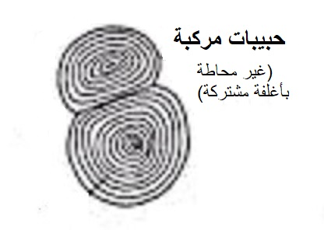
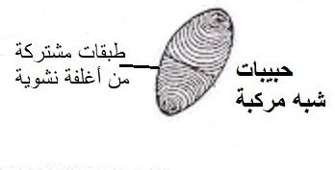

Slide 24
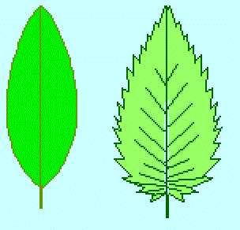
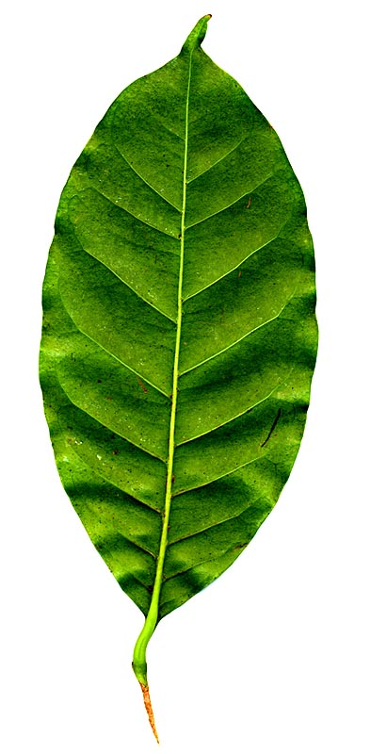
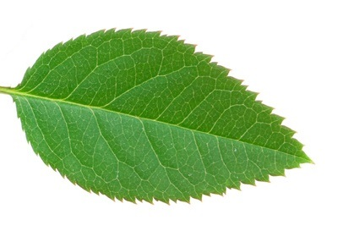

Slide 25
